Slide 1
Средства передачи информации: история, факты
Ласкина Наталья Николаевна:
Педагог дополнительного образования
ДДюТ г. Владимира

Slide 2
Развитие человечества никогда не происходило равномерно, были периоды застоя и технологических прорывов.
Точно так же развивалась и история средств передачи информации. Интересные факты и открытия данной сферы в исторической последовательности представлены в этой статье.
Невероятно, но то, без чего современное общество не представляет сегодня своего существования, человечество в начале ХХ века считало невозможным и фантастическим, а зачастую и абсурдным.

Slide 3
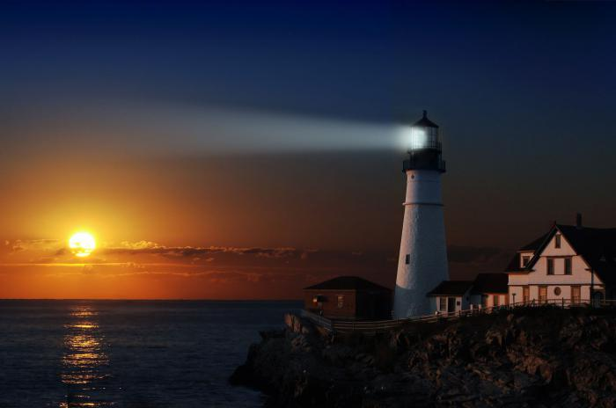
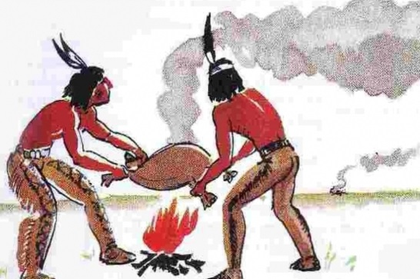
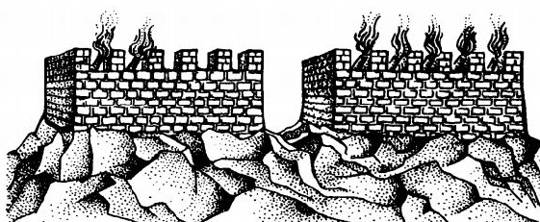
На заре развития
Начиная с самых древних времен и до нашей эры человечество активно использовало звук и свет как основные средства передачи информации, история их использования насчитывает тысячелетия.
Помимо разнообразных звуков, с помощью которых наши древние предки предупреждали соплеменников об опасности или созывали их на охоту, свет также стал возможностью предавать важные сообщения на большие расстояния.
Для этого использовали сигнальные костры, факелы, горящие копья, стрелы и другие приспособления. Вокруг селений сооружали сторожевые посты с сигнальным огнем, чтобы опасность не застала людей врасплох. Разнообразие информации, которую необходимо было передать, привело к использованию своего рода кодов и вспомогательных технических звуковых элементов, таких, как барабаны, свистки, гонги, рога животных и другие.

Slide 4
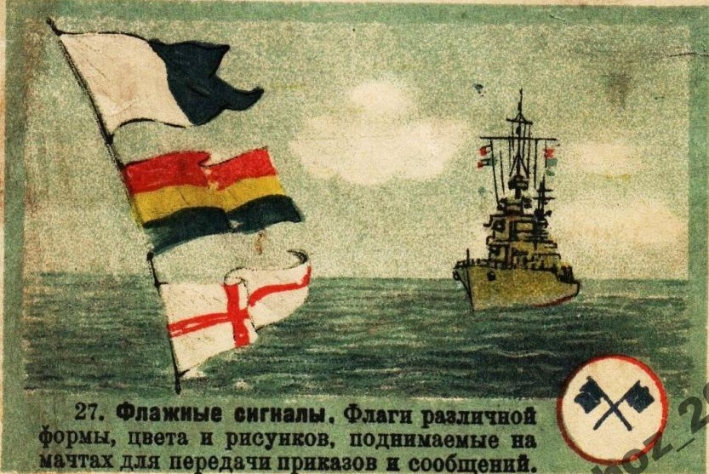
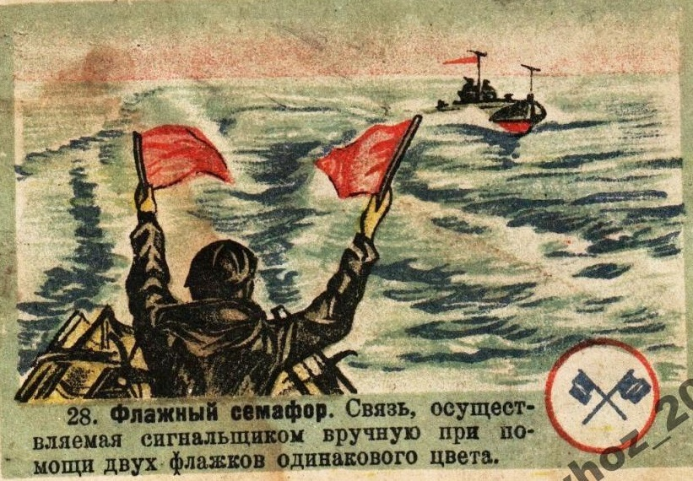
Использование кодов в море как прообраз телеграфа
Особое развитие кодировка получила при перемещении по воде. Когда человек впервые вышел в море, появились первые маяки.
Древние греки при помощи определенных комбинаций из факелов передавали сообщения по буквам. Также в море применились различные по форме и цвету сигнальные флаги.
Таким образом, появилось такое понятие, как семафор, когда с помощью особых положений флажков или фонарей можно было передавать разные сообщения. Это были первые попытки телеграфирования.
Позднее появились ракеты. Несмотря на то что история развития средств передачи информации не стоит на месте, и от первобытных времен произошла невероятная эволюция, эти средства связи во многих странах и сферах жизни до сих пор не потеряли своего значения.

Slide 5
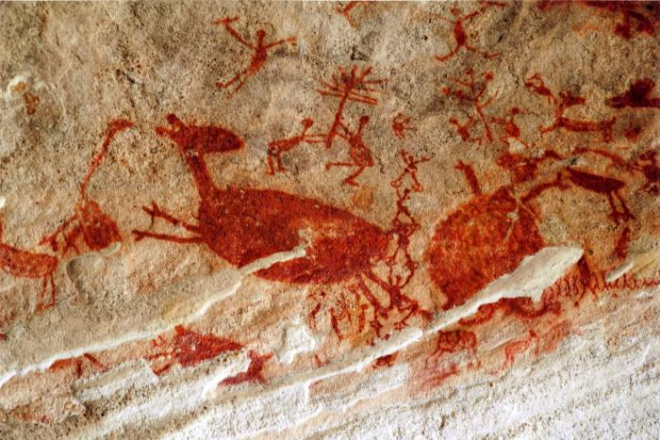
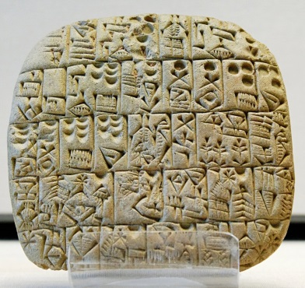
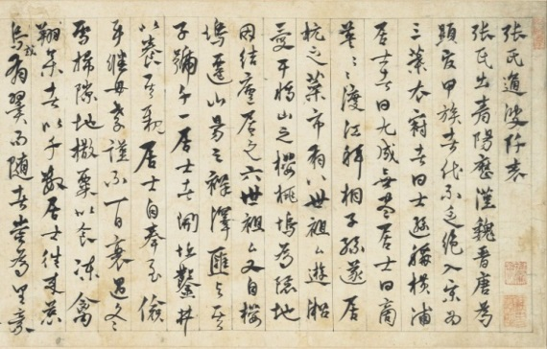
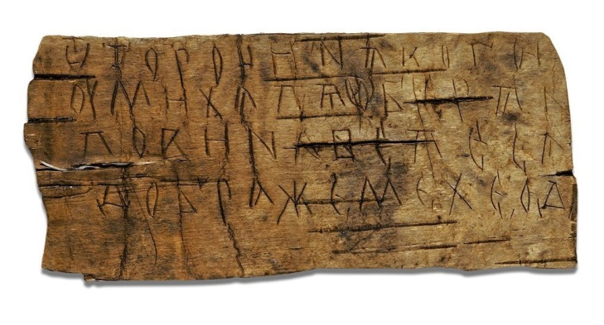
Первые способы хранения информации
Однако человечество волновали не только средства передачи информации. История ее хранения также восходит еще к началу времен. Примером этому служат наскальные рисунки в различных древних пещерах, ведь именно благодаря им можно судить о некоторых аспектах жизни людей в давние времена.
Способы запоминания, записи и хранения информации развивались, и на смену рисункам в пещерах пришла клинопись, следом - иероглифы, и наконец письменность. Можно сказать, что с этого момента начинается история создания средств передачи информации в глобальном масштабе.
Изобретение письменности стало первой информационной революцией в истории человечества, ведь появилась возможность накапливать, распространять и передавать знания следующим поколениям.

Slide 6
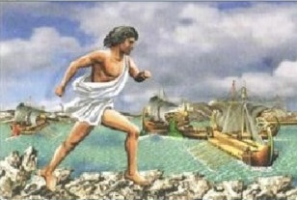
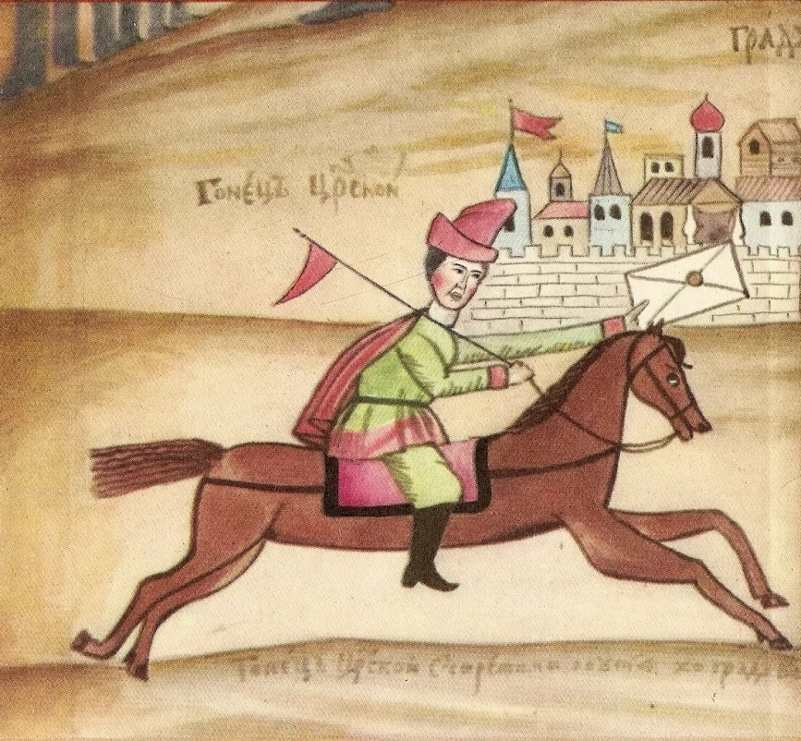
Почта как средство связи
Почта как средство связи начала использоваться еще до изобретения письменности.
Посланцы изначально передавали устные сообщения. Однако с появлением возможности написать сообщение этот вид связи стал еще более востребованным. Гонцы изначально были пешие, позднее – конные.
В развитых древних цивилизациях была хорошо налаженная почтовая связь по принципу эстафеты. Первые почтовые службы возникли в Древнем Египте и Месопотамии. В основном они использовались в военных целях. Египетская почтовая система была одной из первых и высокоразвитых, именно египтяне впервые начали использовать почтовых голубей. В дальнейшем почта стала распространяться в другие цивилизации.

Slide 7
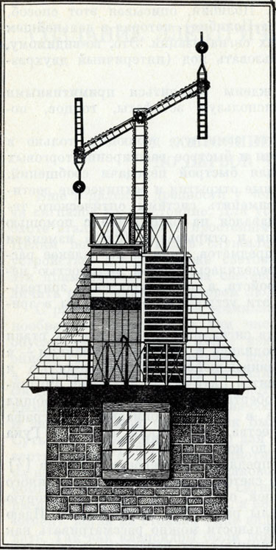
Развитие телеграфа
История развития средств связи вполне закономерно начинается с телеграфа.
Первым вариантом телеграфирования, который придумали Демокрит и Клеоксен (древнегреческие философы), был факельный (о котором упоминалось выше).
Однако он не прижился, а попытки изобретения принципиально новых видов телеграфирования предпринимали различные ученые с начала XVII века. В 1793 году был изобретен оптический телеграф, который являлся принципиально новой концепцией, работающей не на основе света.
Однако ему были необходимы новые способы передачи больших объемов информации.
И только благодаря открытию электромагнитных волн появился такой вид дальней связи, как электрический телеграф.
Позднее были изобретены электростатический и электрохимический приборы.
Оптический телеграф Клода Шаппа

Slide 8
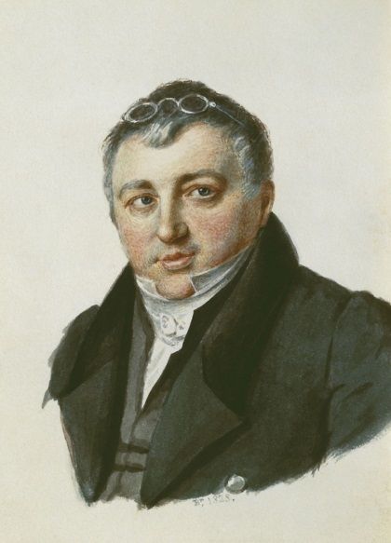
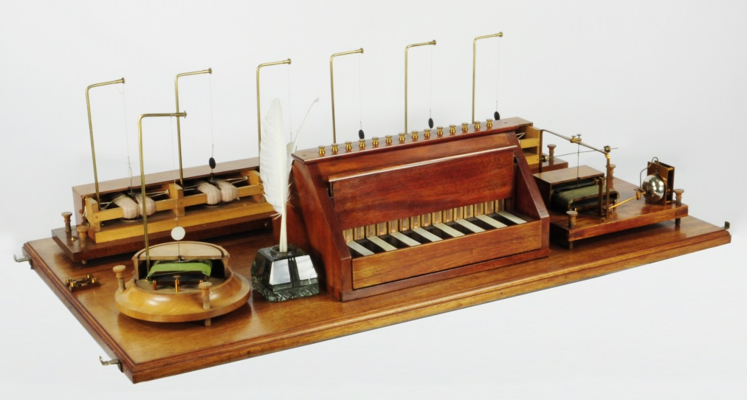
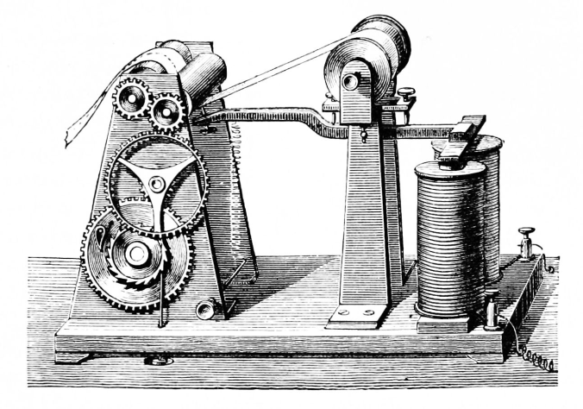
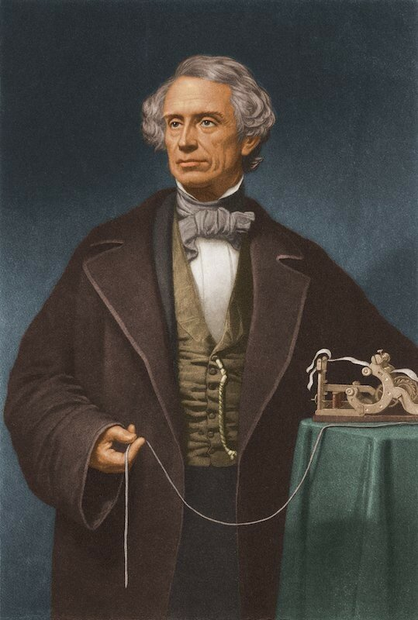
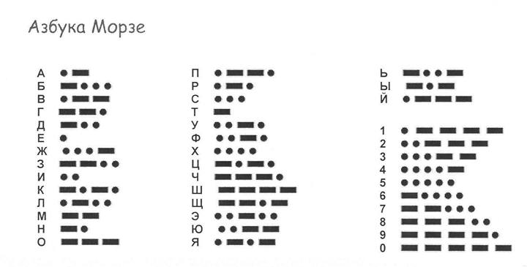
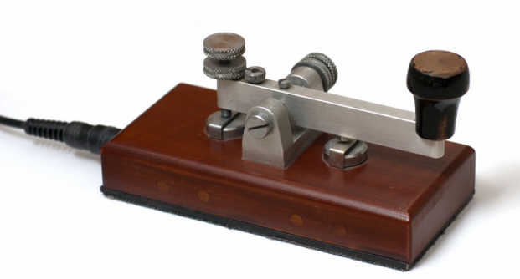
Электромагнитный телеграф стрелочного типа появился в 1832 году благодаря трудам российского ученого П. Л. Шиллинга.
А электромеханический был запатентован в 1840 году Сэмюэлом Морзе, который и изобрел специальный телеграфный код.
Телеграфный ключ, он же «молоток»

Slide 9
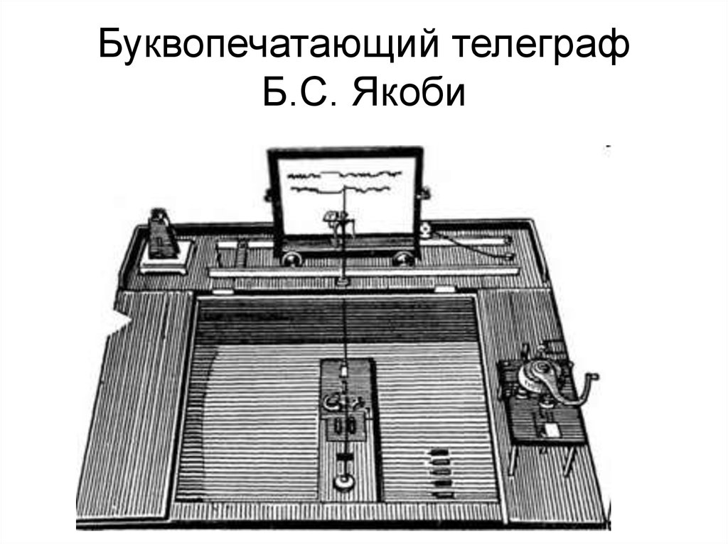
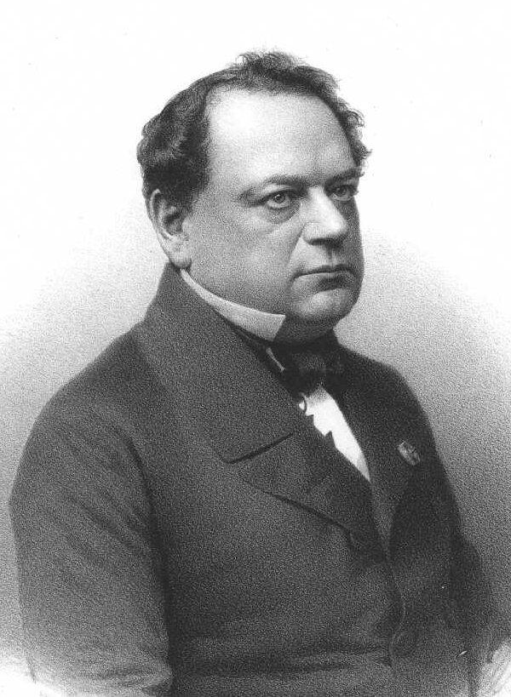
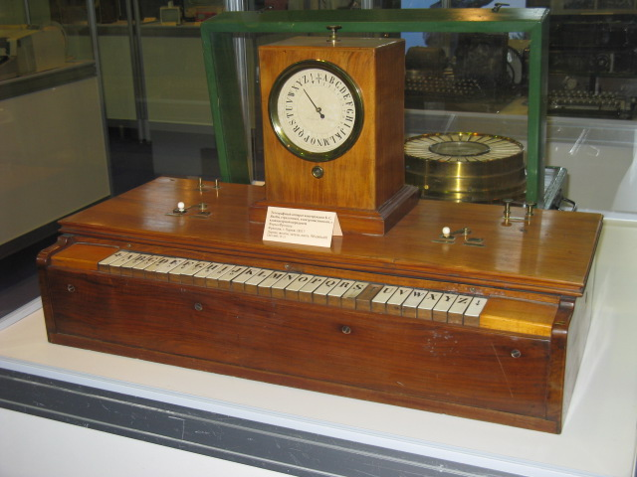
В 1939 году Б. С. Якоби изобрел первый пишущий,
а в 1850 году – первый буквопечатающий телеграфный аппарат.
Из коллекции Центрального музея связи им. А.С. Попова
Телеграфный аппарат конструкции Б.С. Якоби стрелочный электромагнитный

Slide 10
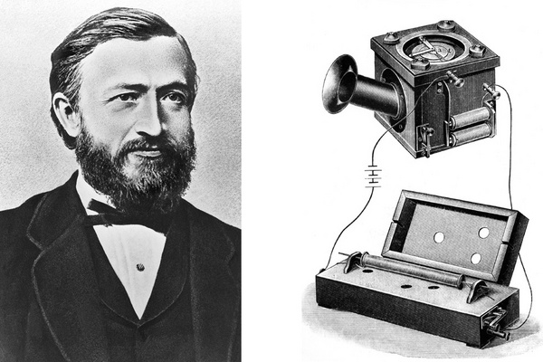
Телефон как результат необычного эксперимента
Следом идет появление телефона как нового средства передачи информации.
История его начинается с 1837 года, когда Ч. Пэйдж, американский ученый, сконструировал «ворчащую проволоку» – прообраз будущего телефона.
Более приближенную версию создал в 1860 году школьный учитель физики из Германии Филипп Рейс.
Но его аппарат мог передавать лишь искаженные отдельные звуки. На родине Рейса изобретение не оценили, и он уехал в Штаты, где был арестован по обвинению в шарлатанстве, потому как американцы были уверены в невозможности передачи голоса по проводам.

Slide 11
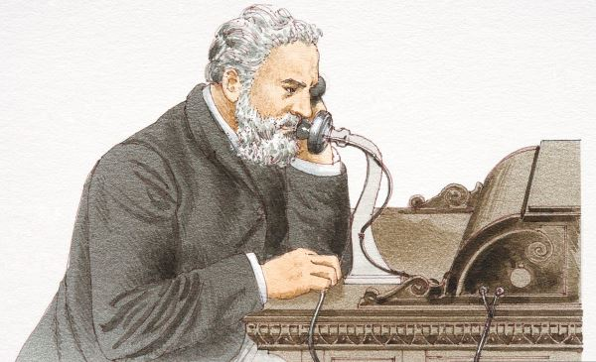
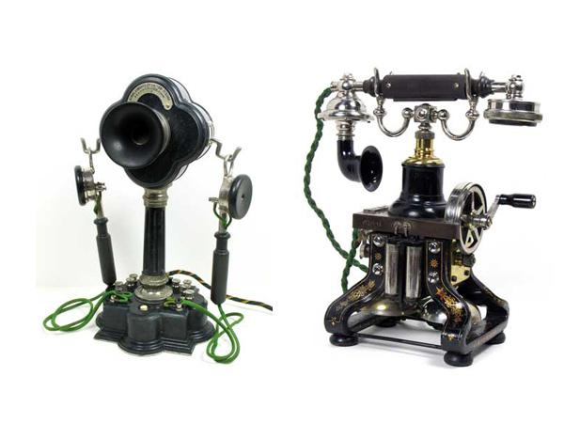
Телефон как результат необычного эксперимента
А вот будущий создатель первого настоящего телефона А. Г. Белл, преподаватель в школе для глухонемых, ознакомился с работой Рейса.
Он хотел на ее основе создать аппарат, который бы превращал звуки в световые сигналы, чтобы научить глухих детей говорить.
В результате совершенно случайным образом он создал телефон и запатентовал его 14 февраля 1876 года.
По утверждению самого Белла, он смог создать подобное устройство только потому, что совершенно не знал законов электротехники. «Трубка Белла» – прообраз привычного для нас аппарата – была создана в 1878 году.

Slide 12
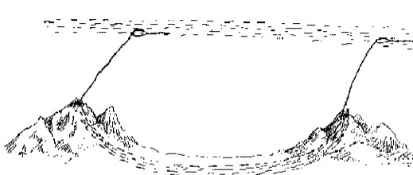
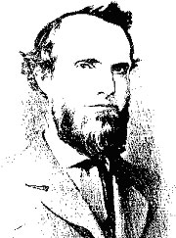
Создание радио как средства передачи информации
История основ беспроводной связи Американец Махлон Лумис в 1868 году представил первый прототип линии беспроводной связи, протяженность ее была около 22 км.
Именно он считал возможность создания международной беспроводной связи реальной при условии, что человечество сможет научиться использовать электричество из атмосферы. Лумис говорил о радиоволнах, существование которых было подтверждено Генрихом Герцем только через 19 лет.

Slide 13
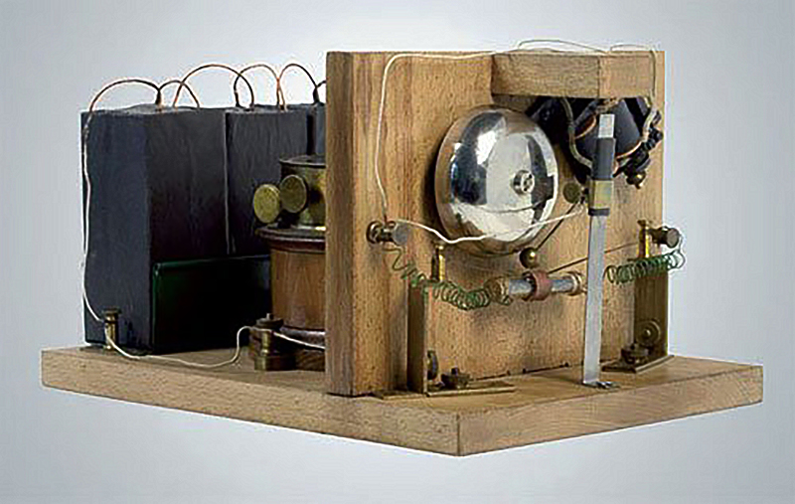
Идеи Лумиса были воплощены в жизнь А. С. Поповым, который и разработал первое в мире радио, представленное ученым умам Петербургского университета 25 апреля 1895 года (по старому стилю 7 мая). А 24 мая 1896 года произошла передача первой в мире текстовой радиограммы, состоявшей из двух слов «Генрих Герц».
Это была дань Попова великому открытию немецкого ученого. Кстати, идею об использовании беспроводной связи на кораблях для передачи оперативных сообщений и сигналов бедствия предложил именно Попов.
Конец XIX века стал третьей мощной волной информационной революции, потому как появилась возможность передавать сведения на любые расстояния благодаря телеграфу, телефону и радио.

Slide 14
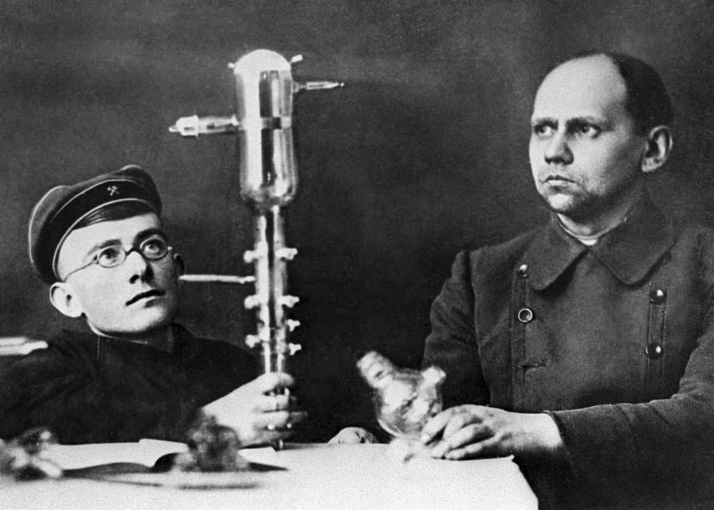
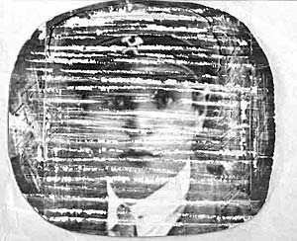
Телевидение и спутники
9 мая 1911 года русский ученый Б. Л. Розинг впервые продемонстрировал общественности изображение простых недвижимых фигур, представленное на экране кинескопа. Американец Чарльз Джекинс в 1923 году осуществил передачу движущегося изображения. Но это были примеры механического телевидения.
Однако только в 1928 году изобретатели И. Ф. Белянский и Б. П. Грабовский провели опыт передачи движущегося изображения с помощью электронно-лучевой трубки, который считается моментом зарождения современного телевидения.
Примерно так выглядело изображение на экране 26 июля 1928 г.
изобретатели И. Ф. Белянский и Б. П. Грабовский

Slide 15
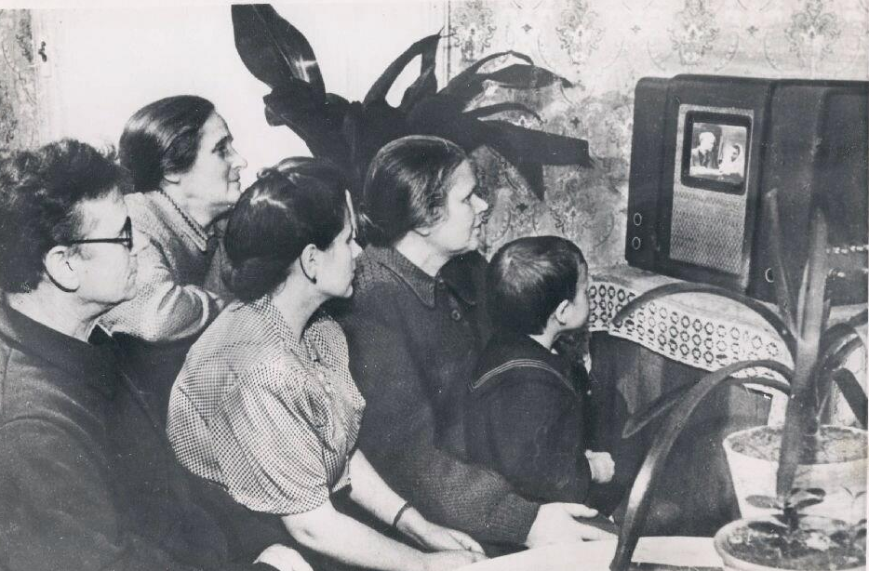
Изобретение кинескопа в 1931 году стало прорывом в достижении четкости изображения.
С 1934 года немецкий телеканал DRF стал первым в истории, вещающим регулярно электронное телевидение.
С 1936 года в Великобритании появился телеканал высокой четкости, а в 1938 году регулярное телевизионное вещание началось и в СССР.

Slide 16
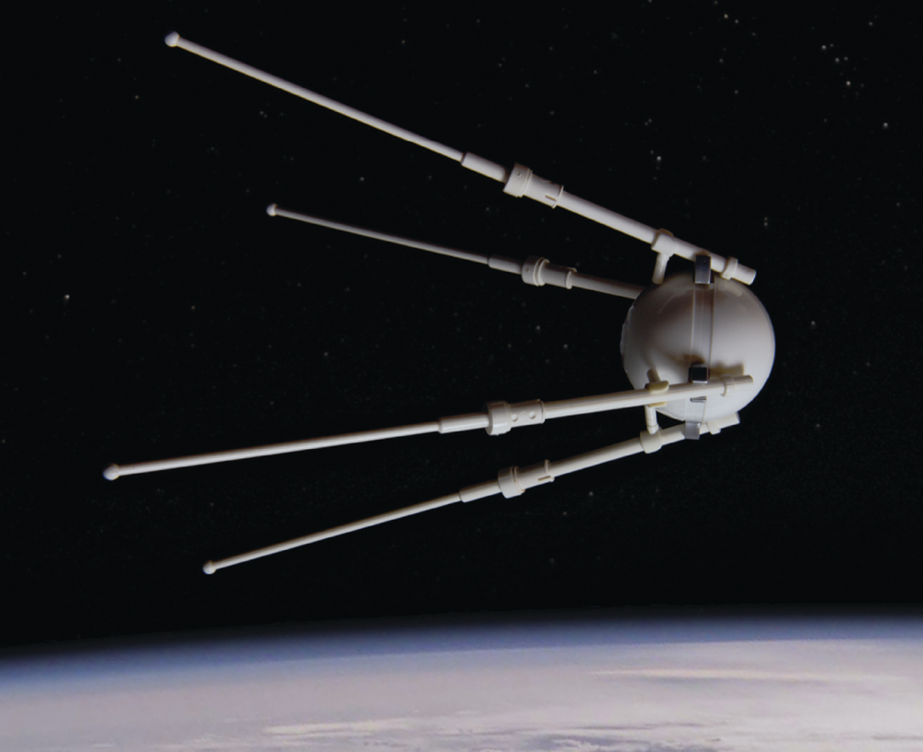
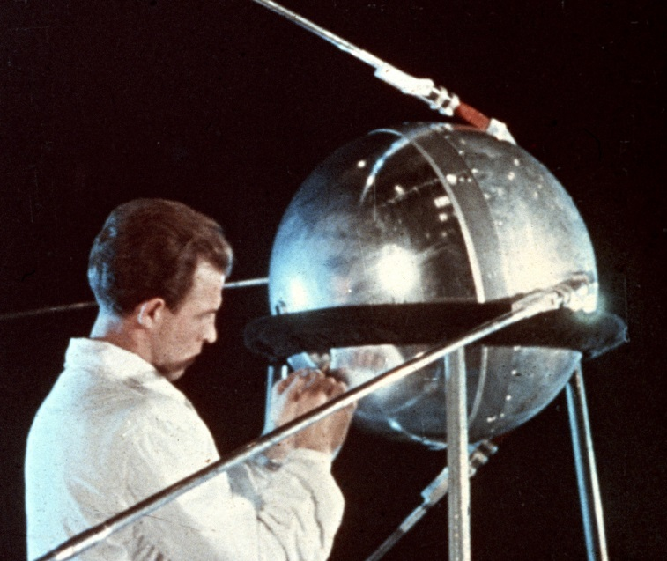
С середины ХХ века история средств хранения, передачи и обработки информации получила новый гигантский виток. Идея спутниковой связи была выдвинута еще в 1945 году англичанином Артуром Кларком.
А 4 октября 1957 года в СССР с помощью ракеты-носителя запустили первый искусственный спутник Земли.
С этого момента началась космическая эра развития общества. Спутник стал первым космическим объектом, информация с которого принималась на Земле.
Первый спутник был чуть более полуметра в диаметре и весил всего 83 кг. В дальнейшем спутниковая система получила колоссальное развитие и стала использоваться для различных сфер деятельности человека: ретрансляции, телевидения, радионавигации и прочего.

Slide 17
Новейшая история средств передачи данных Пейджинговая, сотовая связь, оптоволоконные линии связи – все это шаги на пути создания глобальной сети коммуникаций. Создание компьютеров было важным, но промежуточным этапом. Именно микропроцессорные системы совершили революцию в способах передачи информации.

Slide 18
Цифровая коммуникация внесла те изменения, благодаря которым информация стала ключевым элементом современного общества.
Сеть завоевала мир и стала неотъемлемой частью всех его сфер: политики, образования, искусства, промышленности. Географические рамки оказались размыты, ведь сеть мгновенно соединяет людей на противоположных полюсах планеты за считанные секунды.
Это гигантский шаг в развитии средств передачи данных.

Slide 19
Источники информации:
https://fb.ru/article/195203/sredstva-peredachi-informatsii-istoriya-faktyi
Изображения: Яндекс-картинки

Slide 20
Благодарю за внимание!

